Slide 1
Analisis Kuantitatif Dalam Penelitian

Slide 2
Pengertian Penelitian Kuantitatif
Penelitian kuantitatif pada dasarnya merupakan suatu pengamatan yang melibatkan suatu ciri tertentu, berupa perhitungan, angka atau kuantitas.
Penelitian kuantitatif ini didasarkan pada perhitungan persentase, rata-rata, chi kuadrat, dan juga perhitungan statistik lainnya.
Metode penelitian kuantitatif dapat diartikan sebagai metode penelitian yang berlandaskan pada filsafat positivisme, digunakan untuk meneliti pada populasi atau sampel tertentu, teknik pengambilan sampel pada umumnya dilakukan secara random, pengumpulan data menggunakan instrumen penelitian, analisis data bersifat kuantitatif/statistik dengan tujuan untuk menguji hipotesis yang telah ditetapkan.
Salah satu metode kuantitatif yang banyak digunakan untuk analisis data adalah dengan menggunakan statistika.

Slide 3
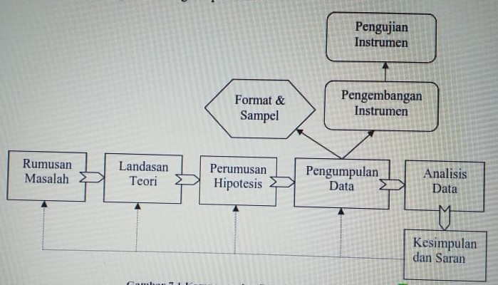
Komponen dan Proses Penelitian Kuantitatif

Slide 4
Perumusan Masalah Dalam Penelitian Kuantitatif
Rumusan masalah itu merupakan suatu pertanyaan yang akan dicarikan jawabannya melalui pengumpulan data.
Perumusan masalah biasanya menyertakan ruang lingkup untuk membatasi masalah yang akan dicari pemecahannya.
Masalah yang akan dicari pemecahannya dirumuskan dalam bentuk kalimat tanya (research question) yang tegas dan jelas.
Perumusan masalah ini berguna untuk memberikan petunjuk agar dapat mencari jawaban permasalahan tersebut secara empiris

Slide 5
Bentuk Perumusan Masalah Dalam Penelitian Kuantitatif
Menurut Sugiyono (2007), bentuk masalah dapat dikelompokkan atas tiga kelompok yaitu:
Rumusan masalah deskriptif adalah suatu rumusan masalah yang berkenaan dengan pertanyaan terhadap keberadaan variabel mandiri, baik hanya pada satu variabel atau lebih (variabel yang berdiri sendiri).
Contoh rumusan masalah deskriptif:
Seberapa besar tingkat efisiensi yang dihasilkan dari pemanfaatan Teknologi informasi di Dit. PTA?
Bagaimana mengkualifikasi nilai manfaat dari aplikasi penunjang utama proses binis yang besifat tangible maupun intangible ?
Bagaimana mengkualifikasi biaya pengembangan dari beberapa alternative skema sistem pendukung sebagai bagian dari perencanaan BCP ?
Seberapa besar peningkatan optimalisasi pemanfaatan aplikasi CRM INDOSAT pasca pembentukan proses bisnis tersebut?

Slide 6
Bentuk Perumusan Masalah Dalam Penelitian Kuantitatif (1)
Rumusan masdalah komperatif adalah rumusan masalah penelitian yang membenadingkan keberadaan satu variabel atau lebih pada dua atau lebih sampel yang berbeda, atau pada waktu yang berbeda.
Contoh rumusan masalah Komperatif:
Apakah pengguna sistem kompeten atau merasa cemas dalam melakukan
interaksi dengan komputer?
Rumusan masalah asosiatif adalah rumusan masalah penelitian yang bersifat menanyakan hubungan anatara dua variabel atau lebih.
Terdapat tiga hubungan yaitu hubungan simetris,
hubungan kausal dan hubungan interaktif atau timbal balik.
Contoh rumusan masalah asosiatif:
Apakah keharusan menggunakan sistem mengarah pada ketidakpuasan?

Slide 7
Variabel Penelitian
Variabel adalah sesuatu yang akan menjadi objek atau sering juga sebagai faktor yang berperan dalam peristiwa atau gejala yang akan diteliti.Variable dapat dibagi atas dua bagian yaitu:
Variabel bebas (Independent Variable)
Biasa disebut dengan variabel prediksi atau variabel yang sebenarnaya.
Also called predictor variables, or right-hand side variables (RHS)
Merupakan hasil manipulasi Those that the researcher manipulates
Atribut atau potensial kasus diberikan pada investigasi penelitian.
Attributes or potential causes under investigation in a given study
Variable terikat (Dependent Variable)
Disebut jua dengan variable luara atau variable yang bukan sebenarnya..
Also called outcome variable, or left-hand side variables (LHS)

Slide 8
Sifat Variabel Penelitian
Variabel Kualitatif adalah menunjukkan sifat kualitas dari obyek yang menghasilkan data kualitatif melalui pengamatan.
Dalam menganalisis data kualitatif (yang berasal dari data kualitatif ini), bila mana akan menggunakan metode statistika maka data kualitatif tersebut harus dikuantitatifkan melalui cara pemberian skor (skoring).
Hal ini diperlukan mengingat metode statistika merupakan metode komputasi dengan pendekatan kuantitatif.
Data demikian ini termasuk data diskrit dengan skala ukur nominal atau ordinal.

Slide 9
Sifat Variabel Penelitian (1)
Variabel kuantitatif, adalah variabel yang menujukkan sifat kuantitas, akan menghasilkan data kuantitatif melalui cara pencacahan, atau pengukuran, atau pemeriksaan laboratorium dan lain-lain, yang bisa berupa data diskrit atau kontinyu dengan skala ukur interval dan rasio.

Slide 10
Macam-Macam Data Variabel
Berdasarkan katagori (Categorical)
Binary/dichotomous yaitu variabel yang mempunyai dua nilai kategori yang saling berlawanan. Contohnya murid dan bukan murid, laki dan perempuan, dan sebagainya
Nominal/non-ordered polytomous. Dalam skala nominal dipergunakan angka-angka, namun angka-angka tersebut hanya merupakan tanda untuk mepermudah analisis. Misalnya jenis kelamin (laki-laki dan perempuan), agama (Islam, Katolik, Protestan, Hindu, lainnya); suku bangsa (Jawa, Batak, Sunda, Minang, dan sebagainya
Ordinal adalah data yang didasarkan pada hasil dari kuantifikasi data kualitatif, biasanya data ini diambil dari suatu penentuan skala pada suatu individu.
Misalnya skala untuk tingkat kepuasan (Ordered polytomous). Contoh: Skala Likert yang mengukur tingkat kepuasan mulai dari skala satu sangat puas hingga skala lima sangat tidak puas (1=Sangat puas, 2=Puas, 4=Kurang puas, 5= Tidak puas, 6=sangat tidak puas).
Ukuran-Ukuran (Metric Variables)
Interval merupakan angka kuantitatif namun tidak memiliki nilai nol mutlak. Misalnya untuk mengukur temperatur dengan menggunakan skala Fahrenheit dan Celcius, dimana masing-masing memiliki skala tersendiri dan sama-sama menggunakan nol (0) dalam satuan skalanya. Perbedaanya hanya terletak pada jaraknya. Rasio hanya berupa angka kuantitatif yang memiliki nilai nol mutlak.

Slide 11
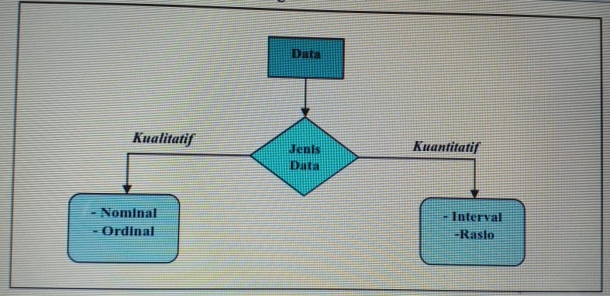
Pembagian Data Untuk Pengolahan Statistik

Slide 12
Pengumpulan Data Penelitian
Data merupakan kumpulan dari nilai-nilai yang mencerminkan karakteristik dari individu-individu dari suatu populasi.
Data bisa berupa angka, huruf, suara maupun gambar.
Dari data ini diharapkan akan diperoleh informasi sebesar-besarnya tentang populasi.
Dengan demikian, diperlukan pengetahuan dan penguasaan metode analisis sebagai upaya untuk mengeluarkan informasi yang terkandung dalam data yang dimiliki.

Slide 13
Jenis Data Menurut Cara Memperolehnya
Data Primer
Data primer adalah data yang diambil langsung dari obyek penelitian atau merupakan data yang berasal dari sumber asli atau pertama. Data ini tidak tersedia dalam bentuk file.
Data primer tersebut harus dicari melalui nara sumber atau responden yaitu orang yang kita jadikan obyek penelitian atau orang yang kita jadikan sebagai sarana mendapatkan informasi maupun data.
Pencarian data primer bisa dilakukan dengan cara wawancara atau interview langsung dengan responden, melalaui telepon, email dan sebagainya. Dalam mengumpulkan data primer, biasanya peneliti menggunakan instrument penelitian yang disebut dengan kuesioner.
Data Sekunder
Data sekunder adalah data yang tidak didapatkan secara langsung dari objek penelitian, melainkan data yang berasal dari sumber yang telah dikumpulkan oleh pihak lain.
Data sekunder bisa diperoleh dengan cepat dan mudah karena data ini biasanya sudah tersedia dan kita tinggal mengambil dan mengumpulkan saja.
Data sekunder dapat kita kumpulkan dari perpustakaan, perusahaanperusahaan, organisasi-organisasi perdagangan, biro pusat statistik, dan kantorkantor pemerintahan seperti data dari Badan Pusat Statistik (BPS), data hasil riset, data dari perusahaan dan lain sebagainya.

Slide 14
Jenis Data Berdasarkan Sumber Data
Data Internal
Data internal adalah data yang menggambarkan situasi dan kondisi pada suatu organisasi secara internal. Misal : data keuangan, data pegawai, data produksi, dan sebagainya.
Data Eksternal
Data eksternal adalah data yang menggambarkan situasi serta kondisi yang ada di luar organisasi. Contohnya adalah data jumlah penggunaan suatu produk pada konsumen, tingkat preferensi pelanggan, persebaran penduduk, dan lain sebagainya.

Slide 15
Klasifikasi Data Berdasarkan Jenis Datanya
Data Kuantitatif
Data kuantitatif adalah data yang dipaparkan dalam bentuk angka-angka. Misalnya adalah jumlah pembeli pada saat menjelang hari raya Idul Fitri, tinggi badan mahasiswa MTI, dan lain-lain.
Data Kualitatif
Data kualitatif adalah data yang disajikan dalam bentuk kata-kata yang mengandung makna. Contohnya seperti persepsi konsumen terhadap botol air minum dalam kemasan, anggapan para ahli terhadap bencana alam yang terjadi di Indonesia dan lain-lain.

Slide 16
Pembagian Jenis Data Berdasarkan Sifat Data
Data Diskrit
Data diskrit adalah data yang nilainya adalah bilangan asli. Contoh nilai mata uang rupiah dari waktu ke waktu dan lainsebagainya.
Data Kontinyu
Data kontinyu adalah data yang nilainya ada pada suatu interval tertentu atau berada pada nilai yang satu ke nilai yang lainnya. Contohnya penggunaan kata sekitar, kurang lebih, kira-kira, dan sebagainya. Dinas pertanian daerah mengimpor bahan baku pabrik pupuk kurang lebih 850 ton.

Slide 17
Jenis Data Menurut Waktu Pengumpulannya
Data Cross Section
Data cross-section adalah data yang menunjukkan titik waktu tertentu. Contohnya laporan keuangan per 31 Desember 2006, data pelanggan PT. PLN bulan April 2006, dan lain sebagainya.
Data Time Series (Berkala)
Data berkala adalah data yang datanya menggambarkan sesuatu dari waktu ke waktu atau periode secara historis. Contoh data time series adalah data perkembangan nilai tukar rupiah terhadap dollar amerika dari tahun 2005 sampai 2006.

Slide 18
Metode Observasi
Metode observasi merupakan salah satu cara yang bisa digunakan untuk mengumpulkan data. Metode observasi ini biasanya digunakan untuk mengetahui perilaku masyarakat secara detail.

Slide 19
Tabulasi Data
Data yang dikumpulkan selanjutnya diklasifikasikan dan diorganisasikan secara sistematis serta diolah secara logis menurut rancangan penelitian yang telah ditetapkan.
Setelah kita mendapatkan data yang telah dikumpulkan dengan metode yang kita pilih, langkah selanjutnya adalah bagaimana cara kita mengolah data yang ada agar menampilkan hasil yang ingin kita ungkapkan.
Data tersebut bisa ditampilkan dalam bentuk tabel maupun grafik untuk memudahkan kita dalam memahaminya.

Slide 20
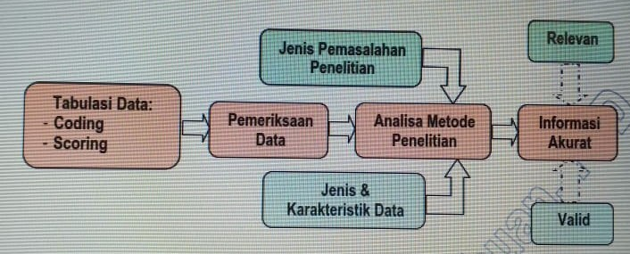
Analisa Data

Slide 21
Penyajian Data
Penyajian data selain dapat disajikan dalam bentuk tabel, juga dapat disajikan dalam bentuk gambar atau grafik.
Penyajian data dalam bentuk tabel bisa disajikan dalam beberapa arah antara lain,
tabel satu arah (one way table) yaitu tabel yang hanya memuat satu keterangan saja,
tabel dua arah (two way table) ialah tabel yang menunjukkan hubungan diantara dua hal yang berbeda dan
tabel tiga arah (three way table) ialah tabel yang yang menunjukkan pada tiga hal yang berbeda.
Penyajian data dalam bentuk gambar dapat memudahkan dalam pengambilan kesimpulan dengan cepat.
Ada beberapa macam grafik antara lain grafik garis (line Chart), grafik batang (bar chart), grafik lingkaran (pie chart), grafik gambar (pictogram) dan lain sebagainya.

Slide 22
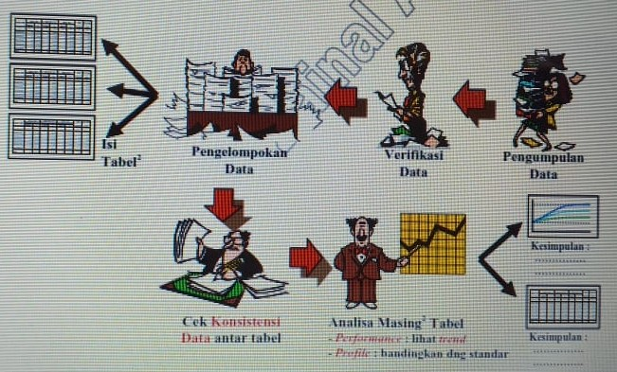
Analisa Data Kuantitatif (Tahapan Analisa Data)

Slide 23
Metode Statistik Yang digunakan Dalam Penelitian Kuantitatif
Distribusi Frekuensi
Cross-Tabulations
Korelasi
Regresi
Uji t (t-test)
Uji F (F-test)
Uji z ( z test)
Analisis Validitas
Analisis Reliabilitas

Slide 24
Latihan
Jelaskan Apa yang dimaksud dengan metode-metode statistic berikut ini:
Distribusi Frekuensi
Cross-Tabulations
Korelasi
Regresi
Uji t (t-test)
Uji F (F-test)
Uji z ( z test)
Analisis Validitas
Analisis Reliabilitas

